Slide 1



appel à projets pour trouver des idées innovantes d’applications en lien avec l'alimentation

Slide 2



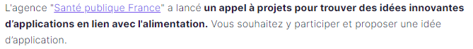
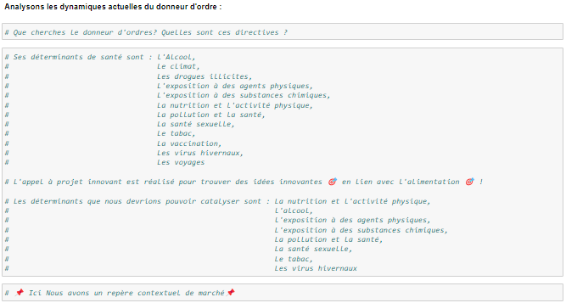
RAPPEL SUR L’APPEL A PROJET de l’AGENCE SANTÉ PUBLIQUE FRANCE
Idée d’application
Données d’OpenFoodFacts disponibles pour répondre à l’appel à projets.
Cyril BOURGEOIS

Slide 3

Organisation de l’approche
Présentation de l’idée d’application
Préparations et Nettoyages
Analyses Univariées / Multi-variées
Observations solidement étayées
+ Synthèse des différentes conclusions sur la faisabilité de votre projet

Slide 4

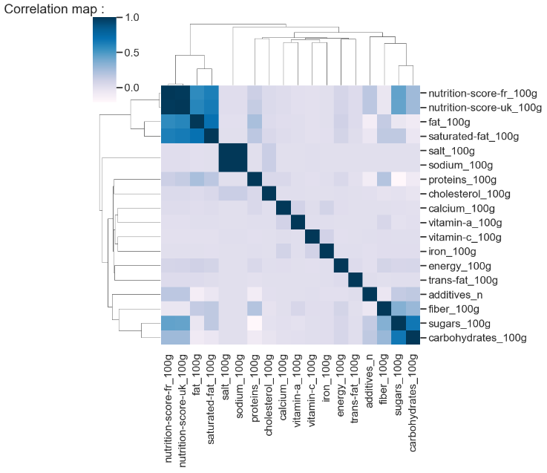
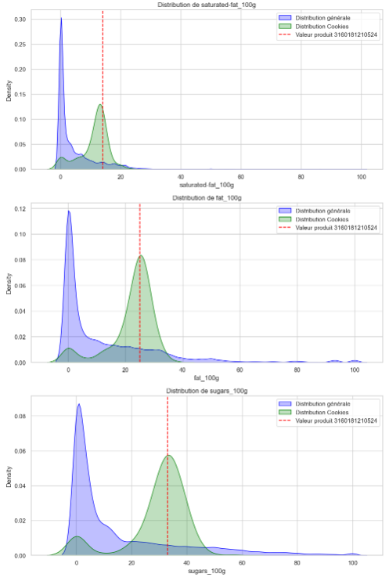
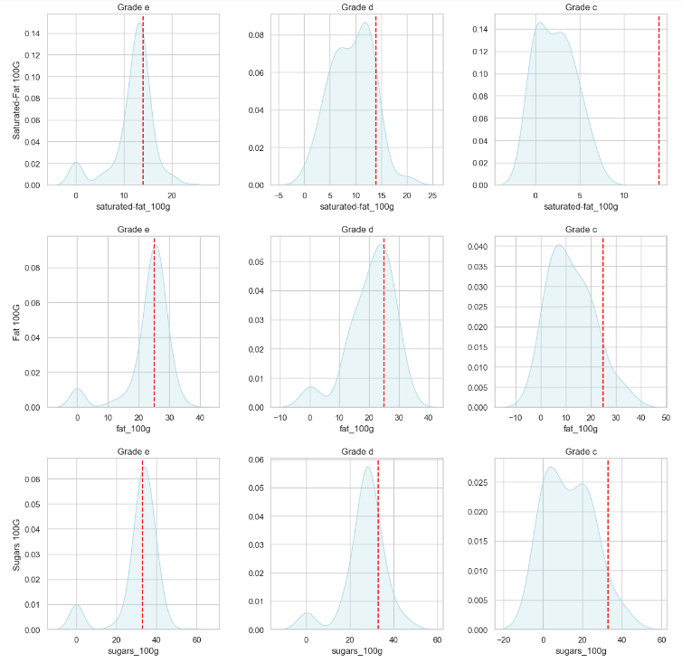

Présentation de l’idée d’application 1/3
Idée d’application
Plusieurs types d’utilisation possibles !
Graisses et sucres en cible si on veut mieux manger !
Donc nous allons apporter aux clients une interface simple de décideur éclairé…
Au scanne d’article…
En photographiant sa liste de courses…
Le nutri_grade_fr est un indice sérieux obtenu grâce à une sègmentation réalisée par la recherche.
Les variables les plus corrélées à une baisse de nutri_grade_fr sont les graisses saturées, les graisses et les sucres…
MVP prototype d’affichage V1.0 pour scanne d’article
« Faîtes-vous un meilleur choix avec ou sans cet outils ? »
Cyril BOURGEOIS

Slide 5
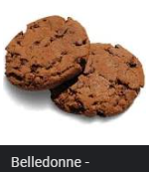
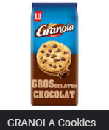
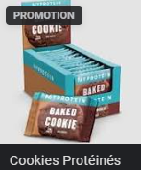
Idée d’application
Présentation de l’idée d’application 2/3
Si le client clique sur le graphique de gauche nous pourrions lui proposer soit :
=> Un système de recherche ou de mots-clés pour qu’il puisse choisir qu’est ce qui lui plait dans le produit.
Par exemple [« Cookies »] et [« Chocolat »] et lui présenter des recommandations de produits.
Exemple d’un système de recommandation « scrollable » ou le client pourrait « swapper » les produits selon ses critères à lui !
On peut même imaginer détecter l’enseigne/magasin dans lequel il se trouve et isoler les produits achetables là où il est !
Si le client clique sur le graphique ci-dessus on pourrait lui proposer de naviguer parmi les produits de catégorie similaires du « nutri_grade_fr » sur lequel il a cliqué… Cela permettrait au client de comprendre ce qui fait concrètement un meilleur choix.
Cyril BOURGEOIS

Slide 6
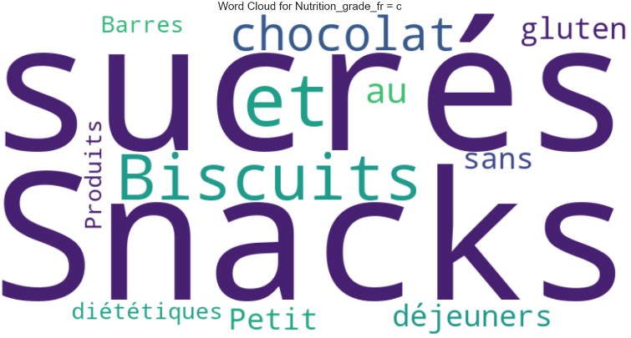
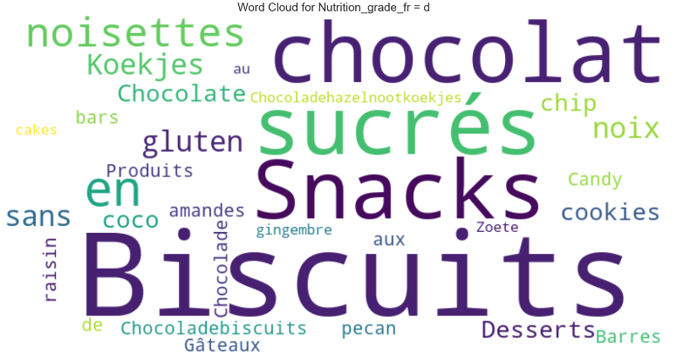
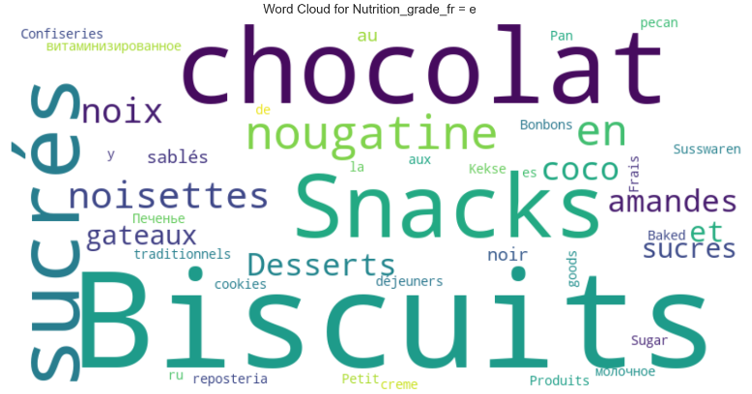
Présentation de l’idée d’application 2/3
Idée d’application
Dans le but de rendre le client compétent dans ses choix…
Si le client clique sur le graphique ci-dessous…
On pourrait lui donner le moyen de comprendre ce qui fait un cookie de nutri_score_grade_fr C, D ou E…
En cas de prise de photo de sa liste de courses on pourrait carrément lui proposer une interface informatique sur un site web pour analyser où sont ses principaux leviers d’amélioration, lui faire des recommandations…
Sans oublier tout ce qu’on pourrait faire avec ces informations en tant qu’entreprise…
« Faîtes-vous un meilleur choix avec ou sans cet outils… ? »
Cyril BOURGEOIS
6

Slide 7
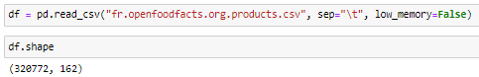
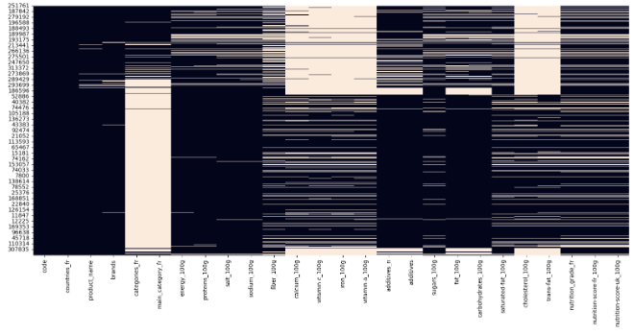
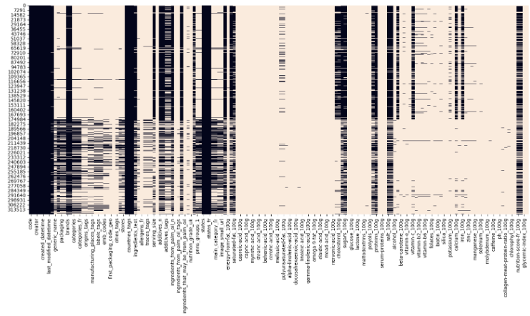
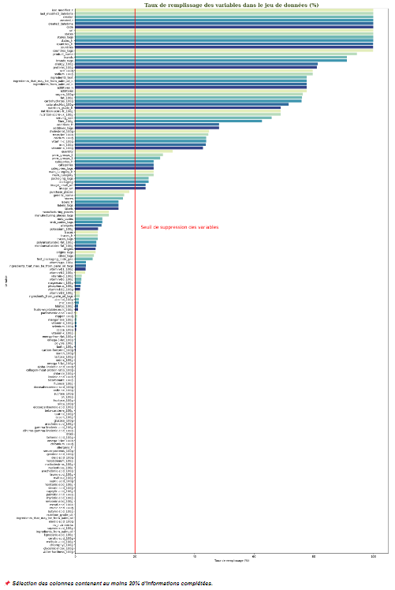
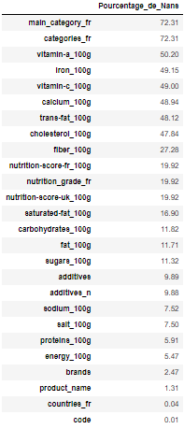
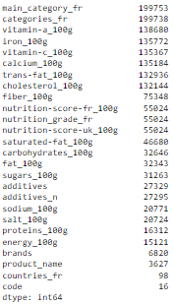
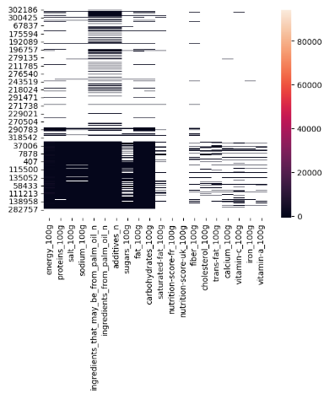
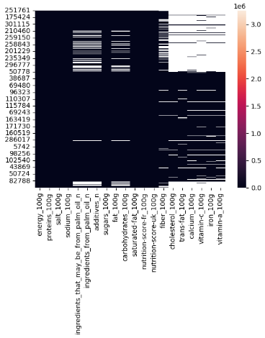
Préparations initiales et filtrages
Nettoyage
Cyril BOURGEOIS

Slide 8
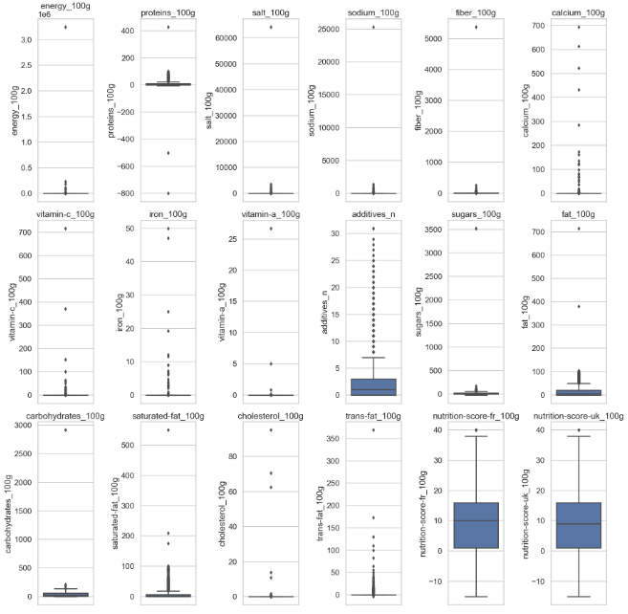
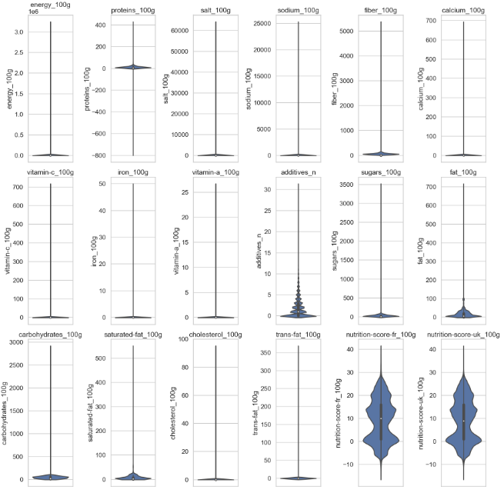
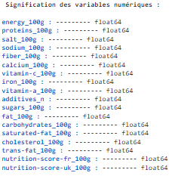
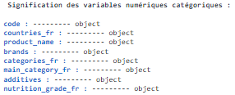
Répartition des variables numériques
Découverte des données

Slide 9
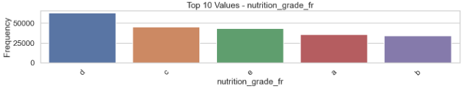
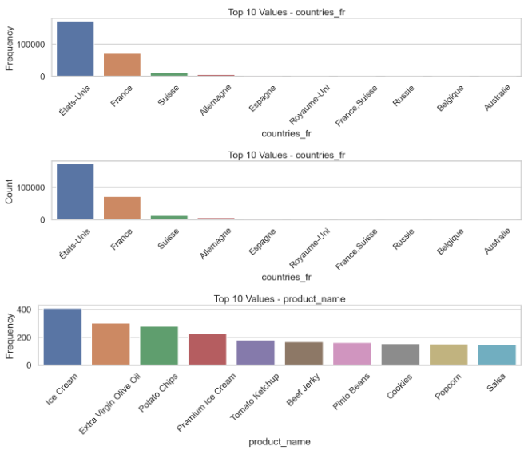
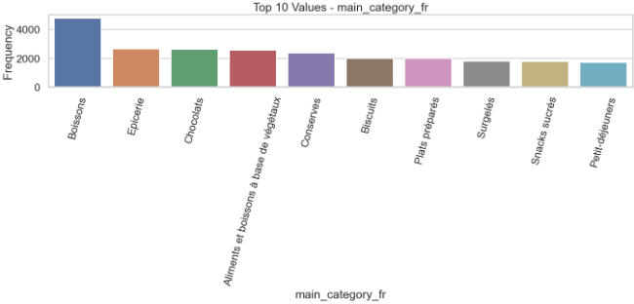
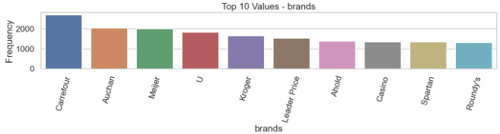
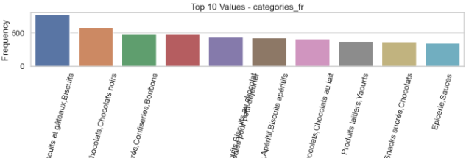
Répartition des variables Qualitatives
Découverte des données

Slide 10
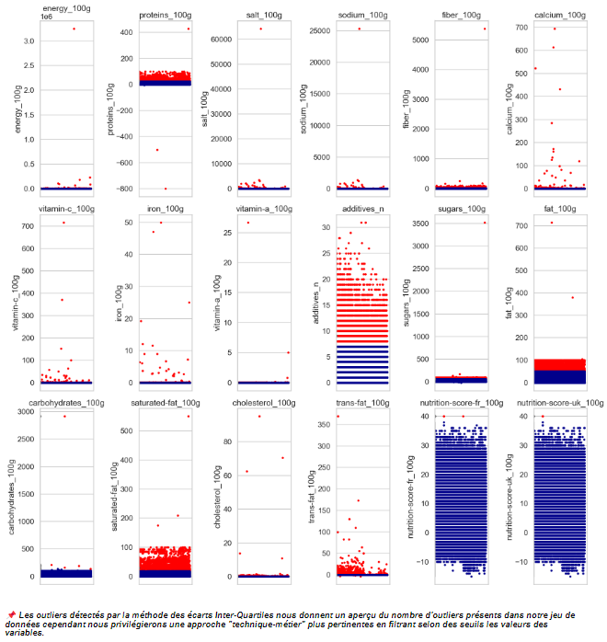
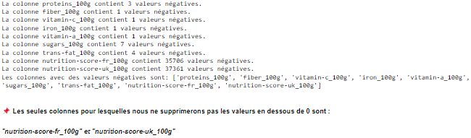
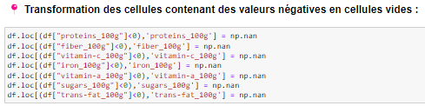
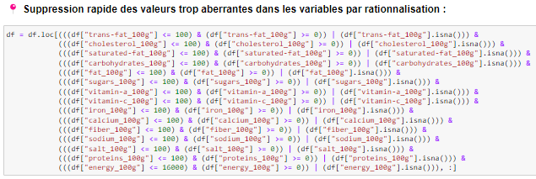
Détection et traitement des valeurs aberrantes
Nettoyage

Slide 11
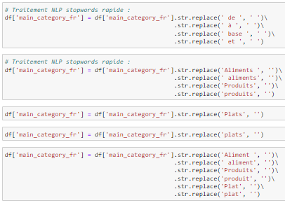
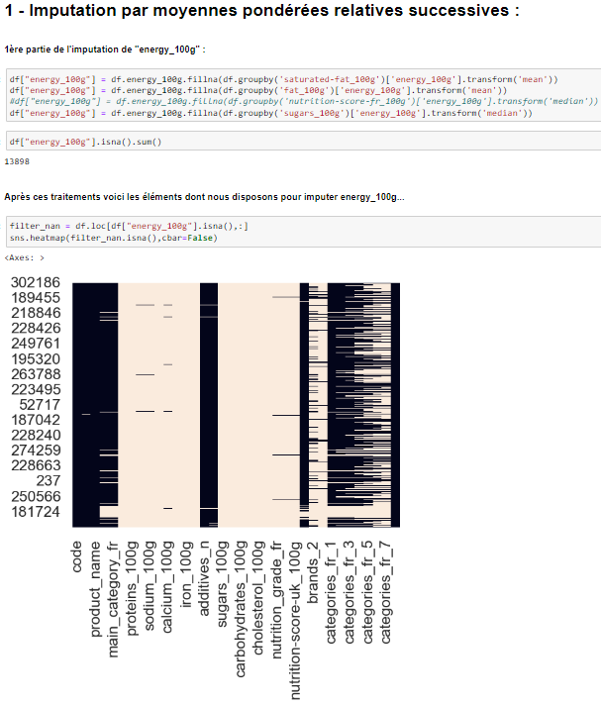
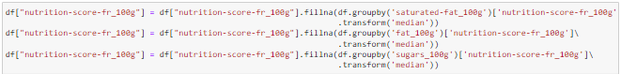
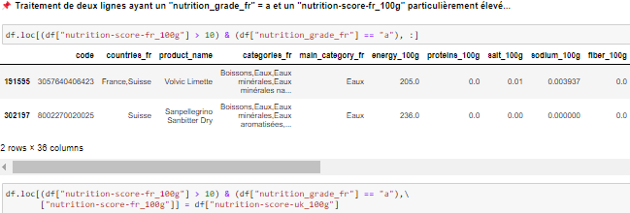
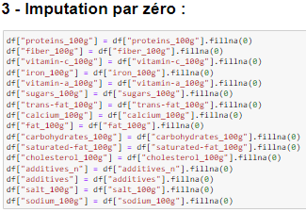
Les différentes méthodes d’imputation
Nettoyage

Slide 12
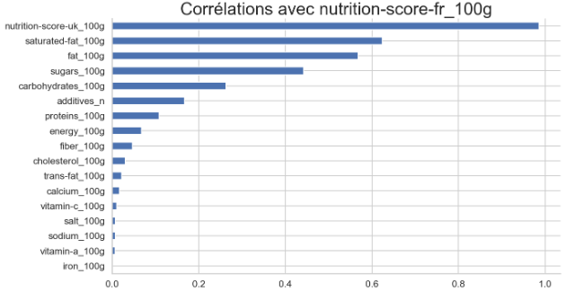
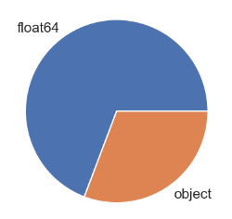
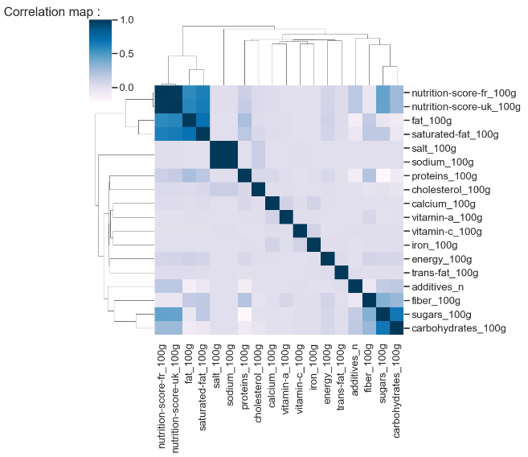
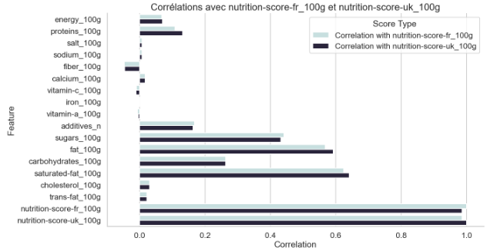

Variables et corrÉLATIONS
Corrélations
Comparaison entre le nutrition-score-fr_100gr & le nutrition –score-uk-uk_100gr :

Slide 13
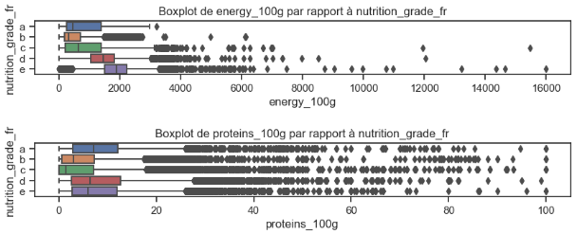
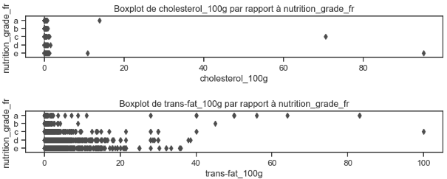
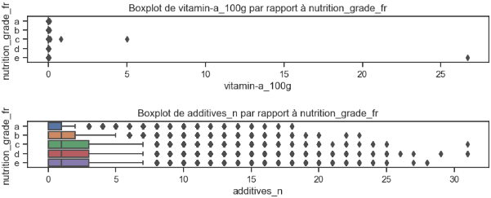
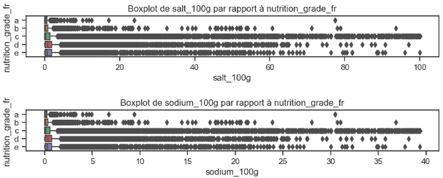
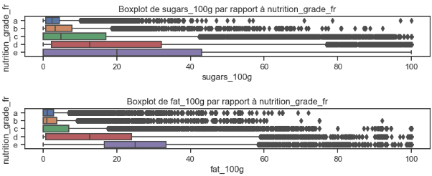
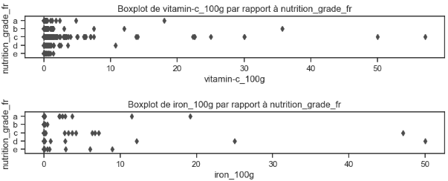
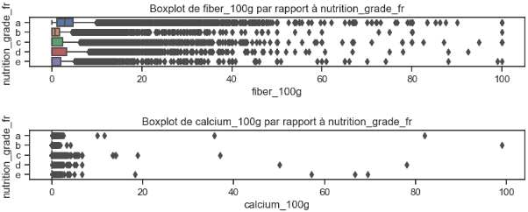
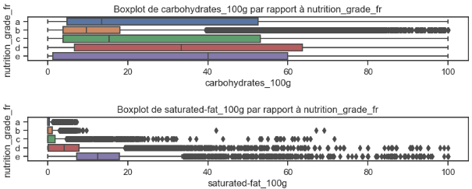
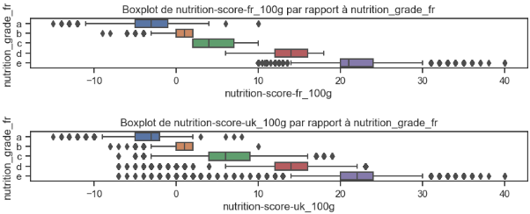
Analyses Univariées / Multi-variées
Analyses multi-variées
Répartition des différentes variables par rapport au nutrition_grade_fr :

Slide 14





ANALYSEs MULTI-VARIÉES
Analyses multi-variées
De « A »
à « E »
Le nutrition_grade
14

Slide 15


Les tests statistiques
Confirmation de faisabilité
1 – Déterminer le/les test(s) à réaliser !
2 – Affiner la vérification des conditions de validité des tests!
15

Slide 16



Conseiller un meilleur nutri-GRADE-fr permet-il de réduire les GRAISSES SATURées ingérées : 1/2
Confirmation de faisabilité

Slide 17




Conseiller un meilleur nutri-GRADE-fr permet-il de réduire les GRAISSES SATURées ingérées : 2/2
Confirmation de faisabilité

Slide 18



Conseiller un meilleur nutri-GRADE-fr permet-il de réduire les GRAISSES ingérées : 1/2
Confirmation de faisabilité

Slide 19




Conseiller un meilleur nutri-GRADE-fr permet-il de réduire les GRAISSES ingérées : 2/2
Confirmation de faisabilité

Slide 20



Conseiller un meilleur nutri-GRADE-fr permet-il de réduire les SUCRES ingérées : 1/2
Confirmation de faisabilité

Slide 21




Conseiller un meilleur nutri-GRADE-fr permet-il de réduire les SUCRES ingérées : 2/2
Confirmation de faisabilité

Slide 22






Analyse en composantes principales
Les compléments d’analyse
8 à 12 composantes principales expriment de 78,5% à 96% de la variation dans nos données.
On retrouve dans le bi-plot de projection sur PC1/PC2 des variables certaines tendances : (couples de variables particulièrement liés)
Sodium/Salt
Saturated_fat/Fat/Nutrition_score et Proteins/Energy qui s’alignent approximativement sur la projection du triplet mentionné précédemment.
Sucres/Carbohydrates.

Slide 23








Clustering KMEANS 1/2
Clustering

Slide 24





Clustering KMEANS 2/2
Clustering

Slide 25

synthèse des différentes conclusions sur la faisabilité du projet !
CONCLUSION
La diversité des données présentes sur OpenFoodFacts peut réellement permettre d’informer beaucoup mieux le consommateur!
---
Les tests statistiques réalisés attestent qu’en utilisant le nutrition_grade_fr ou nutrition_score par extension comme levier les consommateurs peuvent mieux comprendre les produits et prendre plus soin de leur santé.
---
L’effort doit donc être porté sur l’interface mise à disposition du client qui doit être la plus intuitive et libertaire possible tout en apportant un maximum d’informations.
---
Faire travailler une équipe entière sur ce type de projet devrait permettre de dégager de la valeur ajoutée rapidement si les bonnes prioritées sont respectées.

Slide 26

MERCI POUR VOTRE ATTENTION
Cyril BOURGEOIS
Consultant DATA
Digital PERFORMANCE
42 Place de la victoire
63000 CLERMONT-FERRAND
Mobile : +33 6 89 44 81 36
for

